Slide 1

Föräldramöte F15/16
Ledarpresentation
Säsongen 2023
Laget.se
Vad förväntar vi oss av er
Kaffeförsäljning
Enkät

Slide 2
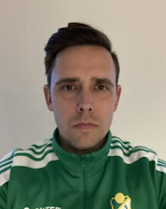
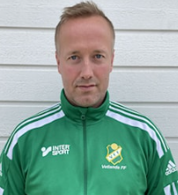
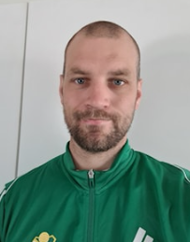
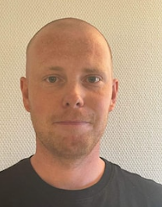
Ledarna för F15/16
Johan Franzén Glenn Lennartsson Anton Hessel Oliwer Henriksson
Ålder: 38 Ålder: 37 Ålder: 30 Ålder: 29
Yrke: Produktionsledare, Hydro Yrke: Områdeschef, Samhall Yrke: Plåtslagare, AM plåt. Yrke:
Pappa till Meya. Pappa till Alina. Pappa till Hilda. Pappa till Mette.

Slide 3
Säsongen 2023.
Träning: Tisdagar och torsdagar.
Kl 17.15 – 18.15.
Mitten på A-plan.
Avslutning tisdag 20/6 v.25. (Midsommar och sedan fotbollsskola v.26)
Vårat fokus ligger på att genom fotbollen få till: Rörelse, koordination, vara en del av ett lag men framförallt HA KUL så tjejerna vill komma tillbaka och spela fotboll!
Att ha ett passningsspel, spelaravstånd, back/anfallare osv kommer senare.
Matcher: Bäckseda innan sommaruppehåll.
Ev. Holsby under hösten.
Cup: Lammhult lördagen 13/5. Mer info kommer.

Slide 4
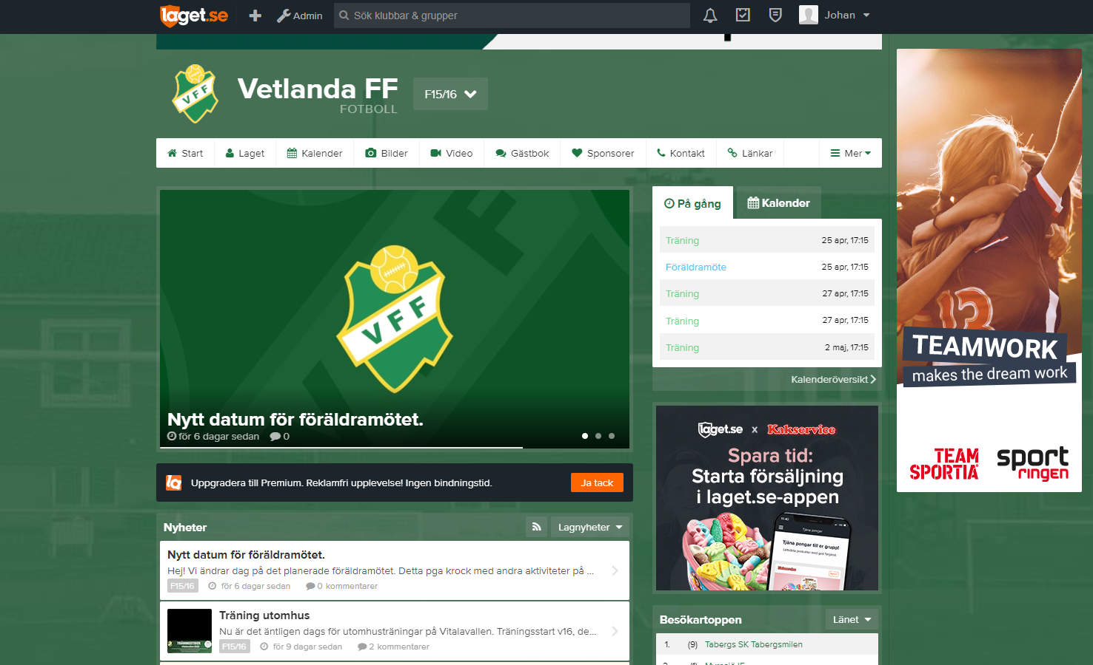
Laget.se
Finns på webben men också som app.
Om ni inte är anmälda än så gå in och registrera er!
All info kring laget finns där så som:
Nyheter
Schema
Truppen

Slide 5
Vad förväntar vi oss av er föräldrar?
För att vi ska kunna bedriva fotbollsträning för era tjejer behöver vi hjälp med följande:
Komma i tid till träning. Gärna 5 minuter innan.
Hämta ut och ta med en boll/spelare ut till planen. Högra dörren vid källaren.
Ansvarig förälder på plats för att stötta upp vid skador, toabesök osv. (en förälder kan ansvara för flera barn) Detta för att inte träningen ska stanna av och tjejerna bli otåliga och uttråkade.

Slide 6
Kaffeförsäljning
Vi funderar på om vi ska ha kaffeförsäljning vid träningarna. Finns säkert kaffesugna föräldrar som sitter på läktaren vid träningen som skulle kunna tänka sig en uppiggande kopp?
Pengarna går givetvis tillbaka till laget där vi tänker oss en avslutning inför sommaruppehållet med t.ex. grilla korv, tipspromenad, föräldramatch, vattenkrig eller annan aktivitet.
Om detta är av intresse behöver vi hjälp av er föräldrar med detta.
Vi ser till att kaffe finns och swishnummer är på plats.
Någon förälder brygger och tar med ut till läktaren.
Vi tar hand om disken.

Slide 7
Enkät
För att tjejerna ska trivas och ha så kul som möjligt vill vi gärna veta vad era barn tycker kring träningarna. Detta för att involvera dom men också ge oss lite inblick i deras tankar kring fotbollen?
Det är 8 frågor som ni får med er i pappersform.

